Slide 1
1º
AULA 32
A SEMANA INTEIRA
LÍNGUA PORTUGUESA
1º BIMESTRE
ENSINO FUNDAMENTAL: ANOS INICIAIS

Slide 2
ALFABETO.
LEITURA DE POEMAS.
SISTEMA DE ESCRITA ALFABÉTICA.
RECONHECER A ESTRUTURA DOS TEXTOS (POEMA).
IDENTIFICAR OS RECURSOS POÉTICOS UTILIZADOS (RIMAS).
PARTICIPAR DE SITUAÇÕES DE LEITURA DE POEMA.
IDENTIFICAR A FINALIDADE DO TEXTO.
RECONHECER O GÊNERO TEXTUAL.
ESCREVER PALAVRAS ESPONTANEAMENTE, RESPEITANDO AS REGULARIDADES DO SISTEMA DE ESCRITA CONVENCIONAL.

Slide 3
CONVERSE COM A TURMA
HOJE, VAMOS LER UM POEMA DE SÉRGIO CAPPARELLI.
VOCÊS JÁ LERAM ALGO SOBRE SÉRGIO CAPPARELLI?
O POEMA FALA SOBRE UM PERÍODO QUE COMEÇA NO DOMINGO E TERMINA NO SÁBADO SEGUINTE.
QUE PERÍODO SERÁ ESSE?

Slide 4


CONVERSE COM A TURMA
QUE TAL ASSISTIRMOS A UM VÍDEO QUE MOSTRA OS DIAS DA SEMANA?
https://www.youtube.com/watch?v=sNypgne-WPU

Slide 5

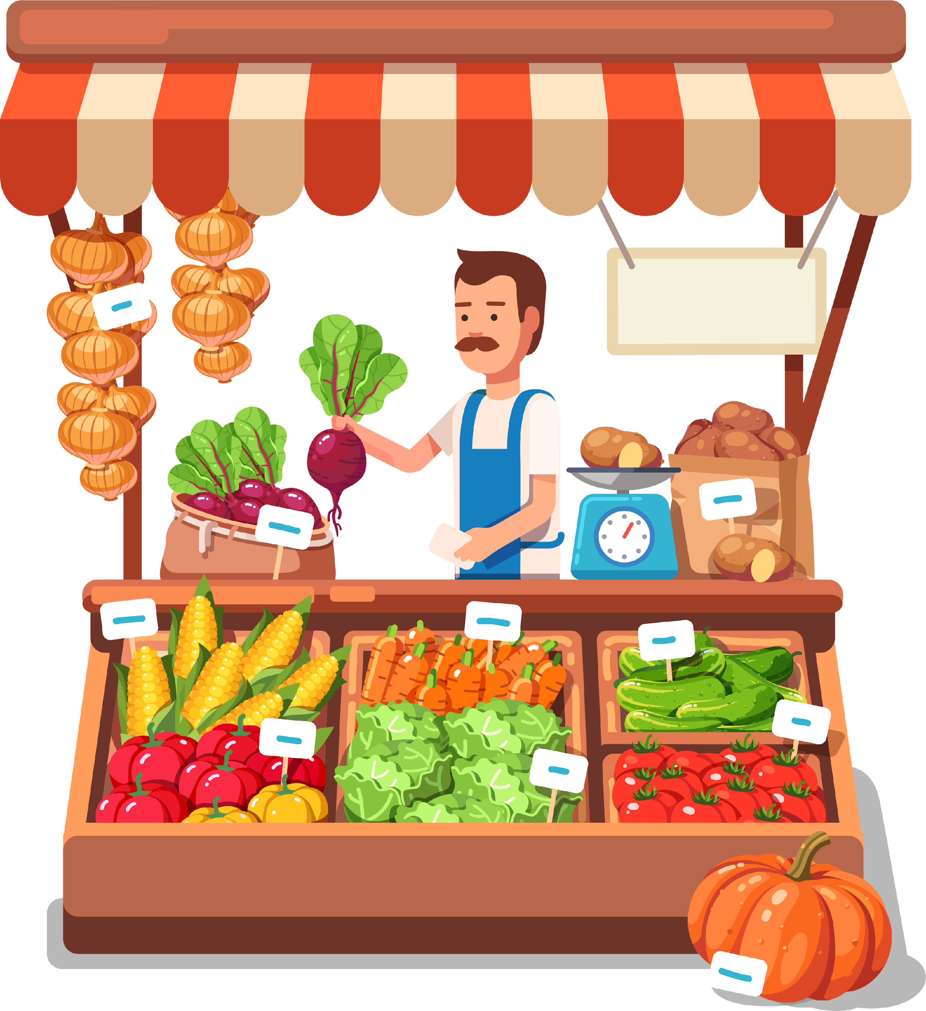

1. LEIA O TRECHO DO POEMA.
LEITURA EM FASE
A SEMANA INTEIRA
A SEGUNDA FOI À FEIRA,
PRECISAVA DE FEIJÃO;
A TERÇA FOI À FEIRA,
PARA COMPRAR UM PIMENTÃO;
A QUARTA FOI À FEIRA,
PRA BUSCAR QUIABO E PÃO;
A QUINTA FOI À FEIRA,
POIS GOSTAVA DE AGRIÃO
CONTINUA
Notes:
Caro professor,
Faça a leitura do texto, caprichando no ritmo e na entonação exigidos pelo gênero. Converse com os estudantes sobre o poema. Questione sobre o título. Leve os estudantes a perceberem as rimas que o texto contém.
https://www.gettyimages.com.br/detail/ilustra%C3%A7%C3%A3o/local-market-farmer-selling-vegetables-ilustra%C3%A7%C3%A3o-royalty-free/520221976?phrase=BANCA+DE+FRUTAS&adppopup=true

Slide 6
LEITURA EM FASE
A SEXTA FOI À FEIRA,
TEM BANANA? TEM MAMÃO?
SÁBADO NÃO TEM FEIRA
E DOMINGO TAMBÉM NÃO.
CAPPARELLI, SÉRGIO. 111 POEMAS PARA CRIANÇAS. PORTO ALEGRE: L&PM, 2003.
Notes:
https://www.gettyimages.com.br/detail/ilustra%C3%A7%C3%A3o/local-market-farmer-selling-vegetables-ilustra%C3%A7%C3%A3o-royalty-free/520221976?phrase=BANCA+DE+FRUTAS&adppopup=true

Slide 7
2. O POEMA FALA SOBRE OS DIAS DA SEMANA. OBSERVE O CALENDÁRIO E PINTE OS NOMES DOS DIAS DA SEMANA.
JUNHO – 2021
DOMINGO | SEGUNDA-FEIRA | TERÇA-FEIRA | QUARTA-FEIRA | QUINTA-FEIRA | SEXTA-FEIRA | SÁBADO
 |  | 1 | 2 | 3 | 4 | 5
6 | 7 | 8 | 9 | 10 | 11 | 12
13 | 14 | 15 | 16 | 17 | 18 | 19
20 | 21 | 22 | 23 | 24 | 25 | 26
27 | 28 | 29 | 30

Slide 8
CORREÇÃO
2. O POEMA FALA SOBRE OS DIAS DA SEMANA. OBSERVE O CALENDÁRIO E PINTE OS NOMES DOS DIAS DA SEMANA.
JUNHO – 2021
DOMINGO | SEGUNDA-FEIRA | TERÇA-FEIRA | QUARTA-FEIRA | QUINTA-FEIRA | SEXTA-FEIRA | SÁBADO
 |  | 1 | 2 | 3 | 4 | 5
6 | 7 | 8 | 9 | 10 | 11 | 12
13 | 14 | 15 | 16 | 17 | 18 | 19
20 | 21 | 22 | 23 | 24 | 25 | 26
27 | 28 | 29 | 30

Slide 9
3. CIRCULE, NO CALENDÁRIO DA ATIVIDADE 2, OS DIAS DA SEMANA QUE, DE ACORDO COM O POEMA, NÃO TÊM FEIRA.
4. QUAIS SÃO OS DIAS DA SEMANA QUE SE INICIAM COM A LETRA S?
_____________________________________________________________________

Slide 10
CORREÇÃO
3. CIRCULE, NO CALENDÁRIO DA ATIVIDADE 2, OS DIAS DA SEMANA QUE, DE ACORDO COM O POEMA, NÃO TÊM FEIRA.
JUNHO – 2021
DOMINGO | SEGUNDA-FEIRA | TERÇA-FEIRA | QUARTA-FEIRA | QUINTA-FEIRA | SEXTA-FEIRA | SÁBADO
 |  | 1 | 2 | 3 | 4 | 5
6 | 7 | 8 | 9 | 10 | 11 | 12
13 | 14 | 15 | 16 | 17 | 18 | 19
20 | 21 | 22 | 23 | 24 | 25 | 26
27 | 28 | 29 | 30
4. QUAIS SÃO OS DIAS DA SEMANA QUE SE INICIAM COM A LETRA S? SEGUNDA-FEIRA, SEXTA-FEIRA, SÁBADO.

Slide 11
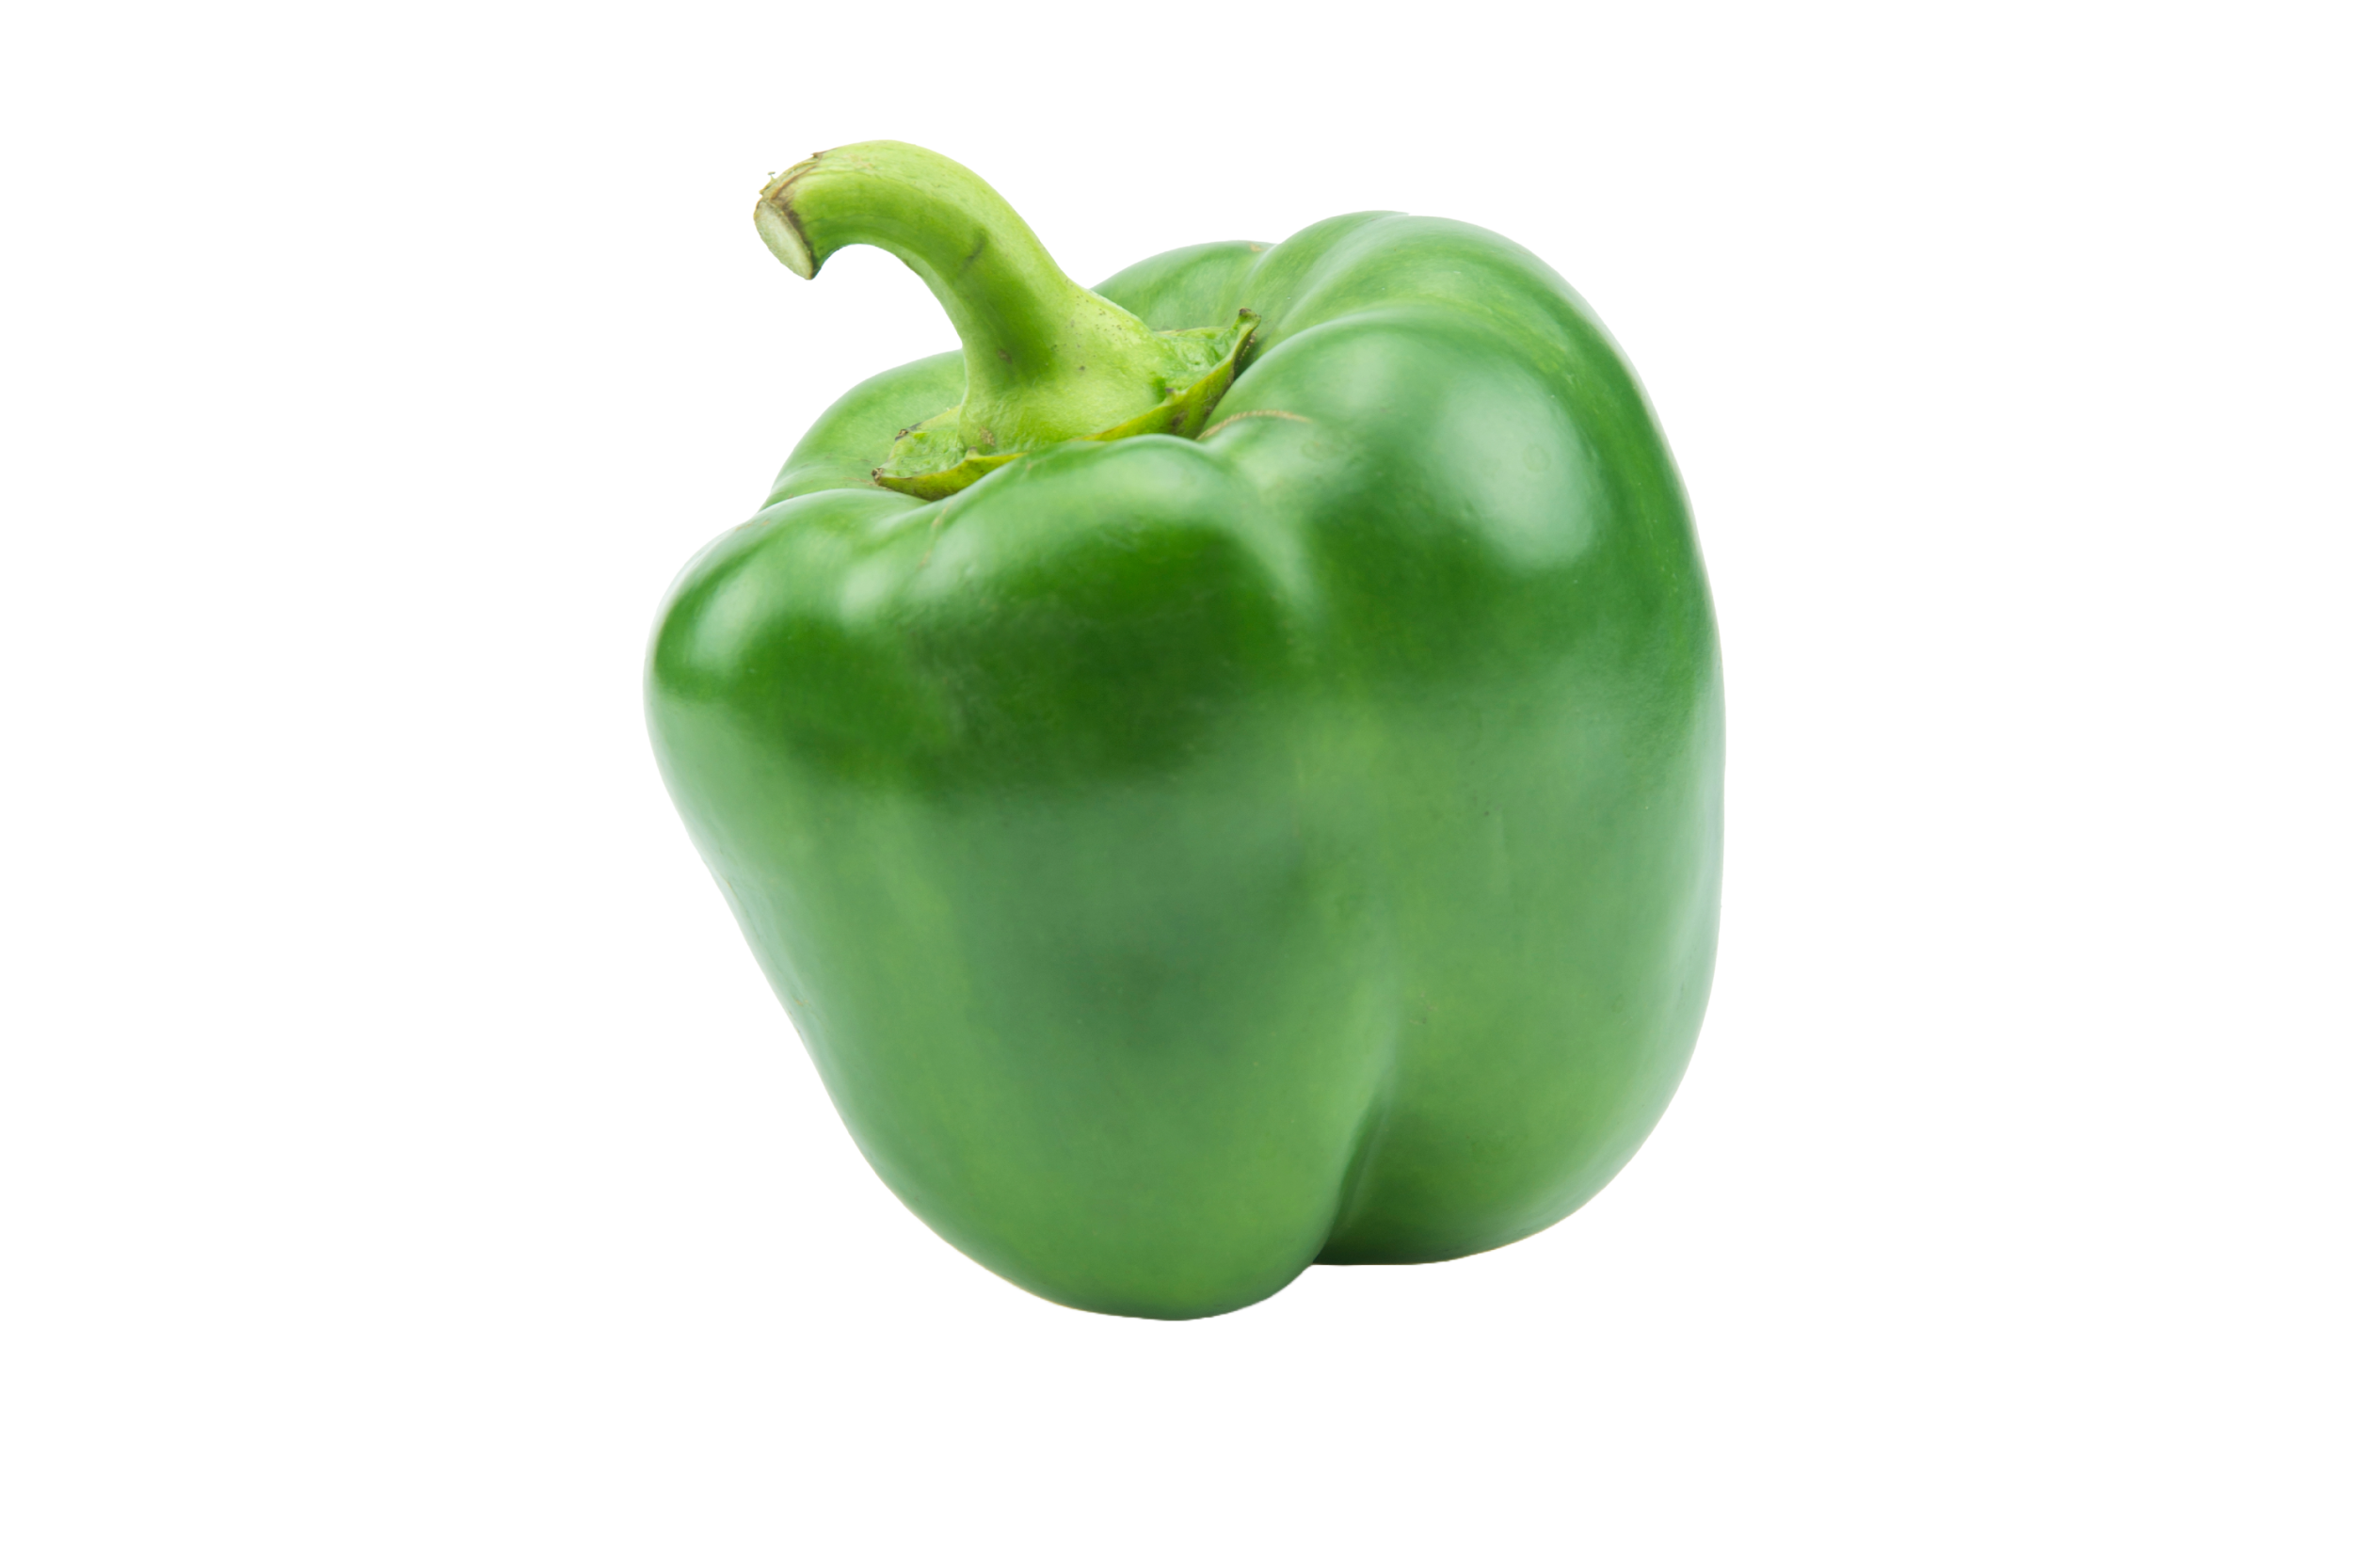
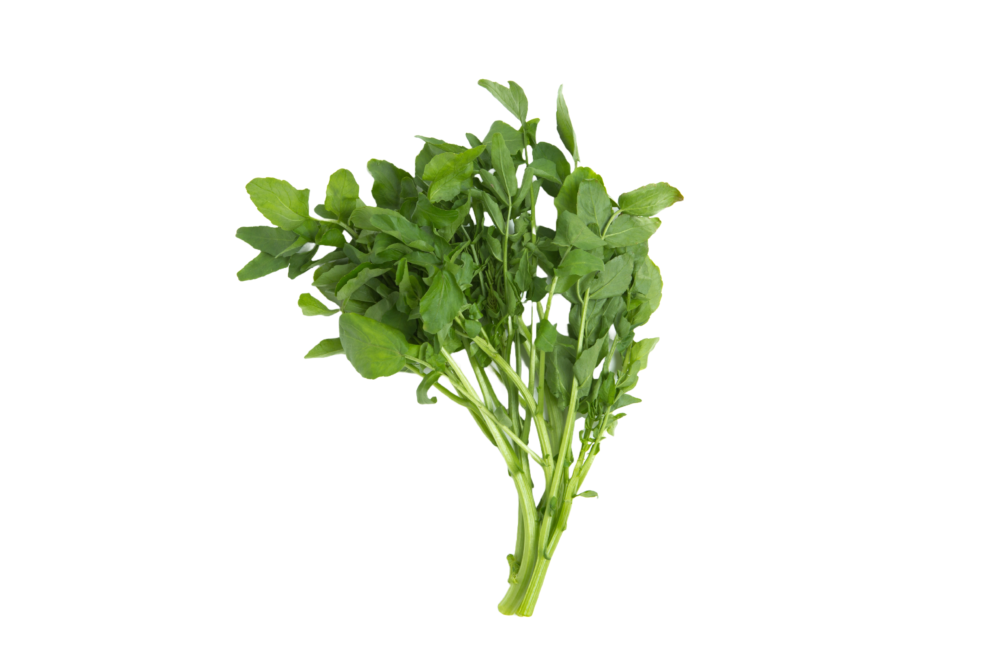

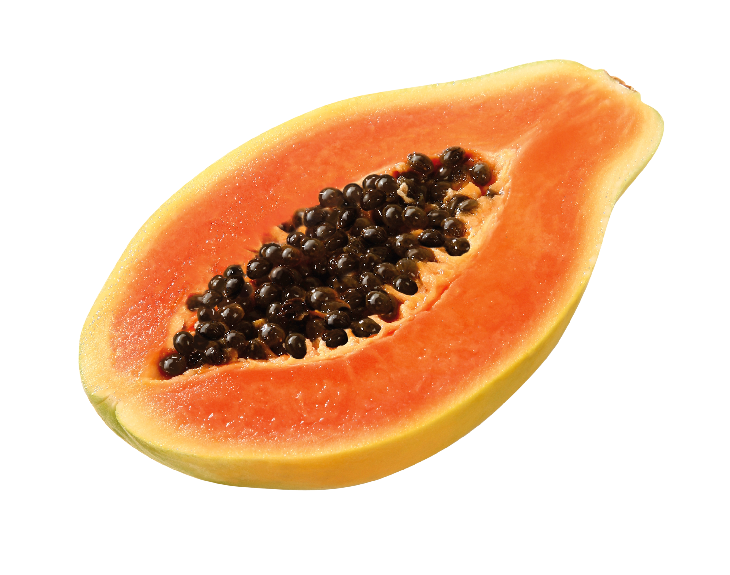

  5. LEIA COM O PROFESSOR O NOME DOS DIAS DA SEMANA. O QUE FOI COMPRADO NA FEIRA EM CADA DIA? FAÇA A CORRESPONDÊNCIA.
SEGUNDA-FEIRA
PIMENTÃO
TERÇA-FEIRA
AGRIÃO
QUARTA-FEIRA
PÃO
QUINTA-FEIRA
MAMÃO
SEXTA-FEIRA
FEIJÃO
Notes:
https://www.gettyimages.com.br/detail/foto/paprika-pepper-isolated-on-white-background-imagem-royalty-free/509294037?phrase=PIMENT%C3%83O&adppopup=true
https://www.gettyimages.com.br/detail/foto/watercress-imagem-royalty-free/874204954?phrase=AGRI%C3%83O&adppopup=true
https://www.gettyimages.com.br/detail/ilustração/bread-sliced-bakery-icon-set-line-glyph-vector-ilustração-royalty-free/1298763759?phrase=PÃO&adppopup=true
https://www.gettyimages.com.br/detail/foto/papaya-imagem-royalty-free/1137015600?phrase=mam%C3%A3o&adppopup=true
https://www.gettyimages.com.br/detail/ilustra%C3%A7%C3%A3o/red-beans-vector-isolated-illustration-ilustra%C3%A7%C3%A3o-royalty- free/1163310255?phrase=feij%C3%A3o&adppopup=true

Slide 12
CORREÇÃO
  5. LEIA COM O PROFESSOR O NOME DOS DIAS DA SEMANA. O QUE FOI COMPRADO NA FEIRA EM CADA DIA? FAÇA A CORRESPONDÊNCIA.
SEGUNDA-FEIRA
PIMENTÃO
TERÇA-FEIRA
AGRIÃO
QUARTA-FEIRA
PÃO
QUINTA-FEIRA
MAMÃO
SEXTA-FEIRA
FEIJÃO
Notes:
https://www.gettyimages.com.br/detail/foto/paprika-pepper-isolated-on-white-background-imagem-royalty-free/509294037?phrase=PIMENT%C3%83O&adppopup=true
https://www.gettyimages.com.br/detail/foto/watercress-imagem-royalty-free/874204954?phrase=AGRI%C3%83O&adppopup=true
https://www.gettyimages.com.br/detail/ilustração/bread-sliced-bakery-icon-set-line-glyph-vector-ilustração-royalty-free/1298763759?phrase=PÃO&adppopup=true
https://www.gettyimages.com.br/detail/foto/papaya-imagem-royalty-free/1137015600?phrase=mam%C3%A3o&adppopup=true
https://www.gettyimages.com.br/detail/ilustra%C3%A7%C3%A3o/red-beans-vector-isolated-illustration-ilustra%C3%A7%C3%A3o-royalty- free/1163310255?phrase=feij%C3%A3o&adppopup=true

Slide 13
6. OBSERVE A PALAVRA EM DESTAQUE E PREENCHA A TABELA.
FEIRA
LETRA INICIAL | LETRA FINAL | QUANTIDADE DE LETRAS
Notes:
Caro professor,
Com a palavra feira, explore outras palavras que rimam.
Ex.: BANDEIRA, GOTEIRA, FILEIRA, CADEIRA, MADEIRA, FOGUEIRA, MANGUEIRA.
https://www.gettyimages.com.br/detail/ilustra%C3%A7%C3%A3o/local-market-farmer-selling-vegetables-ilustra%C3%A7%C3%A3o-royalty-free/520221976?phrase=BANCA+DE+FRUTAS&adppopup=true

Slide 14
CORREÇÃO
6. OBSERVE A PALAVRA EM DESTAQUE E PREENCHA A TABELA.
FEIRA
LETRA INICIAL | LETRA FINAL | QUANTIDADE DE LETRAS
F | A | 5
Notes:
https://www.gettyimages.com.br/detail/ilustra%C3%A7%C3%A3o/local-market-farmer-selling-vegetables-ilustra%C3%A7%C3%A3o-royalty-free/520221976?phrase=BANCA+DE+FRUTAS&adppopup=true

Slide 15
7. ENCONTRE, NO ALFABETO, AS LETRAS QUE FORMAM A PALAVRA FEIRA E PINTE-AS.
A | B | C | D | E | F | G | H | I | J | K | L | M
N | O | P | Q | R | S | T | U | V | W | X | Y | Z

Slide 16
CORREÇÃO
7. ENCONTRE, NO ALFABETO, AS LETRAS QUE FORMAM A PALAVRA FEIRA E PINTE-AS.
A | B | C | D | E | F | G | H | I | J | K | L | M
N | O | P | Q | R | S | T | U | V | W | X | Y | Z

Slide 17

8. LEIA AS PALAVRAS COM O PROFESSOR E ESCREVA, NO QUADRINHO, A PRIMEIRA LETRA DE CADA UMA.
MAMÃO
FEIJÃO
BANANA
PIMENTÃO
AGRIÃO
PÃO
Notes:
https://www.gettyimages.com.br/detail/foto/paprika-pepper-isolated-on-white-background-imagem-royalty-free/509294037?phrase=PIMENT%C3%83O&adppopup=true
https://www.gettyimages.com.br/detail/foto/watercress-imagem-royalty-free/874204954?phrase=AGRI%C3%83O&adppopup=true
https://www.gettyimages.com.br/detail/ilustração/bread-sliced-bakery-icon-set-line-glyph-vector-ilustração-royalty-free/1298763759?phrase=PÃO&adppopup=true
https://www.gettyimages.com.br/detail/foto/papaya-imagem-royalty-free/1137015600?phrase=mam%C3%A3o&adppopup=true
https://www.gettyimages.com.br/detail/ilustra%C3%A7%C3%A3o/red-beans-vector-isolated-illustration-ilustra%C3%A7%C3%A3o-royalty- free/1163310255?phrase=feij%C3%A3o&adppopup=true

Slide 18
CORREÇÃO
8. LEIA AS PALAVRAS COM O PROFESSOR E ESCREVA, NO QUADRINHO, A PRIMEIRA LETRA DE CADA UMA.
M
F
B
MAMÃO
FEIJÃO
BANANA
P
A
P
PIMENTÃO
AGRIÃO
PÃO
Notes:
https://www.gettyimages.com.br/detail/foto/paprika-pepper-isolated-on-white-background-imagem-royalty-free/509294037?phrase=PIMENT%C3%83O&adppopup=true
https://www.gettyimages.com.br/detail/foto/watercress-imagem-royalty-free/874204954?phrase=AGRI%C3%83O&adppopup=true
https://www.gettyimages.com.br/detail/ilustração/bread-sliced-bakery-icon-set-line-glyph-vector-ilustração-royalty-free/1298763759?phrase=PÃO&adppopup=true
https://www.gettyimages.com.br/detail/foto/papaya-imagem-royalty-free/1137015600?phrase=mam%C3%A3o&adppopup=true
https://www.gettyimages.com.br/detail/ilustra%C3%A7%C3%A3o/red-beans-vector-isolated-illustration-ilustra%C3%A7%C3%A3o-royalty- free/1163310255?phrase=feij%C3%A3o&adppopup=true

Slide 19
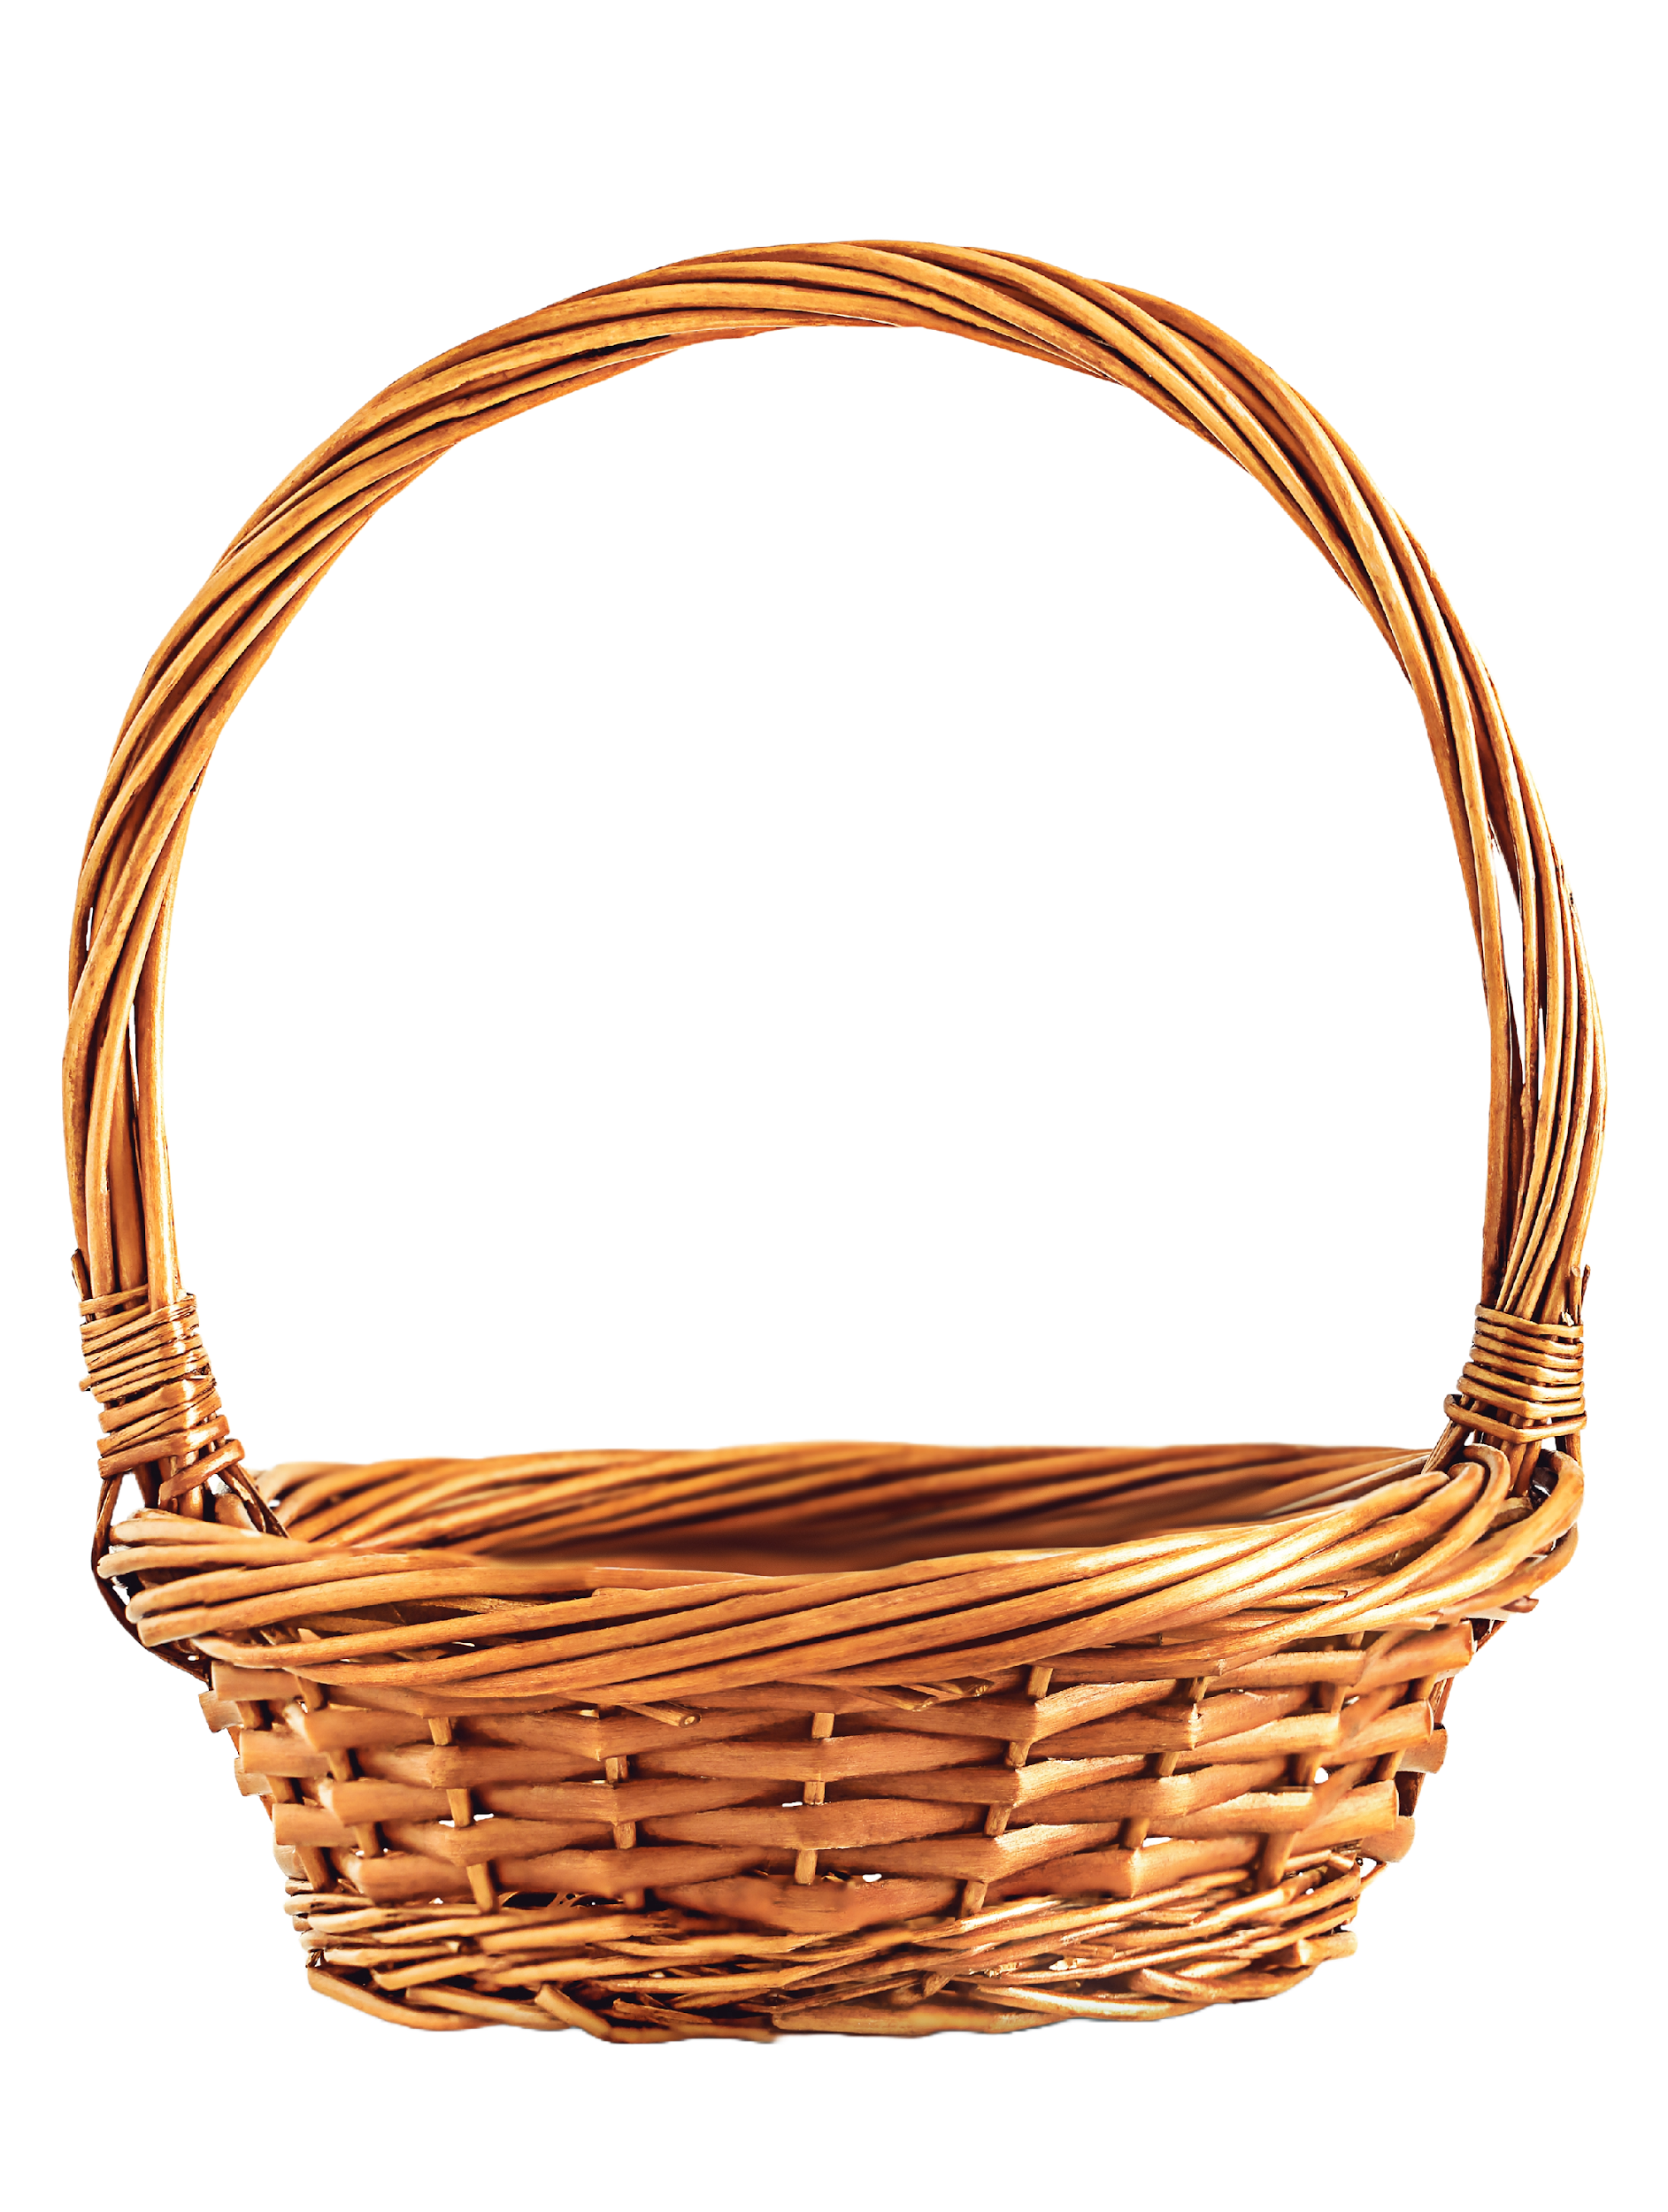
9. ANA DECIDIU FAZER UMA SOPA DE LETRAS. ELA FOI À FEIRA DO ALFABETO PARA COMPRAR AS LETRAS DA SOPA. ENCONTRE A CESTA QUE TEM SOMENTE LETRAS E CIRCULE.
B 5 * 1 V
A O F I L
5 2 4 3 1
Notes:
https://www.gettyimages.com.br/detail/foto/empty-wicker-basket-isolated-on-a-white-background-imagem-royalty-free/1444966547?phrase=CESTA&adppopup=true

Slide 20
9. ANA DECIDIU FAZER UMA SOPA DE LETRAS. ELA FOI À FEIRA DO ALFABETO PARA COMPRAR AS LETRAS DA SOPA. ENCONTRE A CESTA QUE TEM SOMENTE LETRAS E CIRCULE.
CORREÇÃO
B 5 * 1 V
A O F I L
5 2 4 3 1
Notes:
https://www.gettyimages.com.br/detail/foto/empty-wicker-basket-isolated-on-a-white-background-imagem-royalty-free/1444966547?phrase=CESTA&adppopup=true

Slide 21
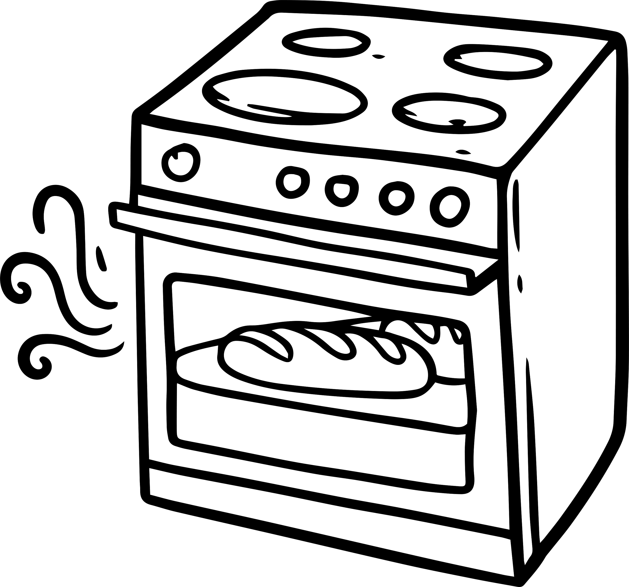


10. PINTE AS IMAGENS CUJOS NOMES SE INICIAM COM A LETRA F DE FEIRA.
FOGÃO
SORVETE
FLOR
Notes:
https://www.gettyimages.com.br/detail/ilustra%C3%A7%C3%A3o/hand-drawn-hob-with-over-doodle-icon-sign-ilustra%C3%A7%C3%A3o-royalty-free/1927755145?phrase=FOG%C3%83O&adppopup=true
https://www.gettyimages.com.br/detail/ilustra%C3%A7%C3%A3o/ice-lolly-vector-thick-line-icon-for-personal-ilustra%C3%A7%C3%A3o-royalty-free/1489129210?phrase=PICOLE&adppopup=true
https://www.Gettyimages.com.br/detail/ilustração/flower-line-and-solid-icon-chinese-mid-autumn-ilustração-royalty-free/1285023768?phrase=FLOR&adppopup=true

Slide 22
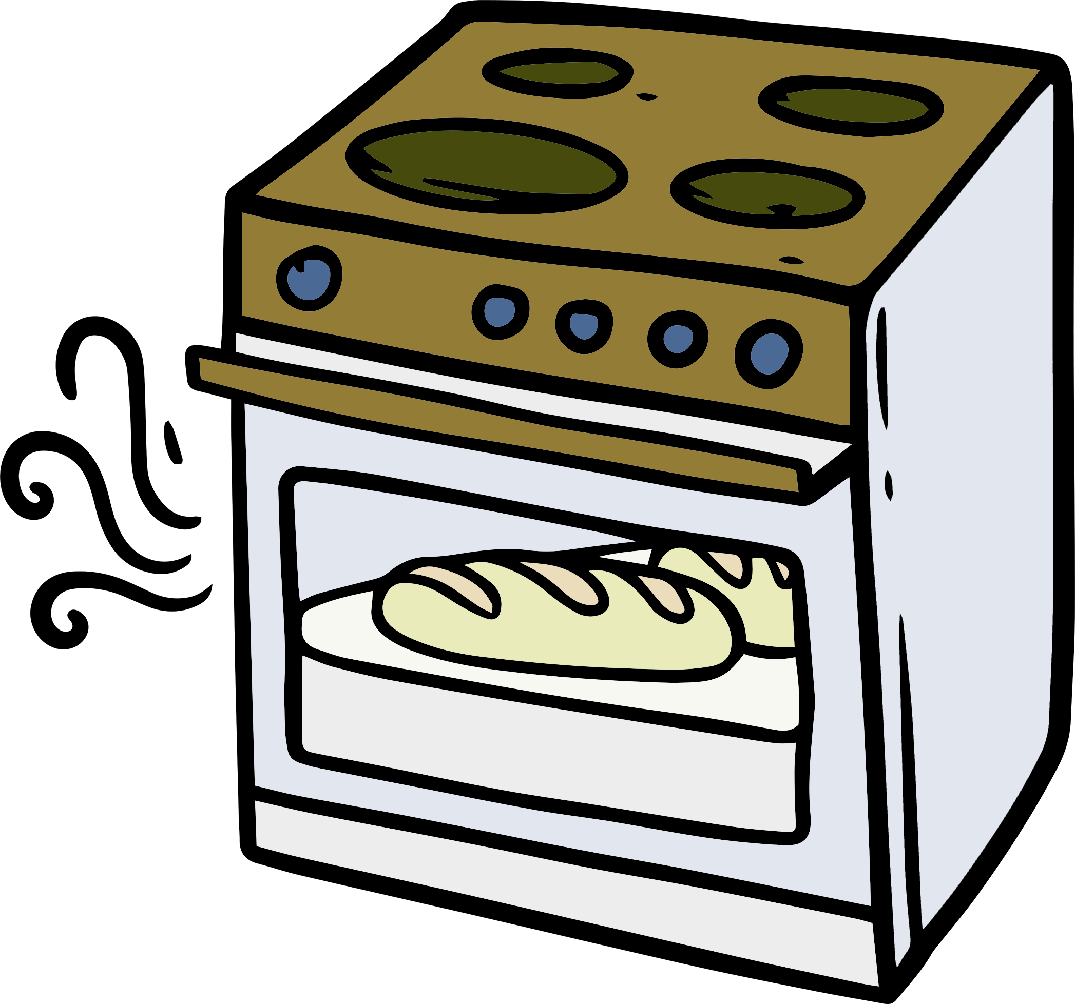

CORREÇÃO
10. PINTE AS IMAGENS CUJOS NOMES SE INICIAM COM A LETRA F DE FEIRA.
FOGÃO
SORVETE
FLOR
Notes:
https://www.gettyimages.com.br/detail/ilustra%C3%A7%C3%A3o/hand-drawn-hob-with-over-doodle-icon-sign-ilustra%C3%A7%C3%A3o-royalty-free/1927755145?phrase=FOG%C3%83O&adppopup=true
https://www.gettyimages.com.br/detail/ilustra%C3%A7%C3%A3o/ice-lolly-vector-thick-line-icon-for-personal-ilustra%C3%A7%C3%A3o-royalty-free/1489129210?phrase=PICOLE&adppopup=true
https://www.Gettyimages.com.br/detail/ilustração/flower-line-and-solid-icon-chinese-mid-autumn-ilustração-royalty-free/1285023768?phrase=FLOR&adppopup=true

Slide 23
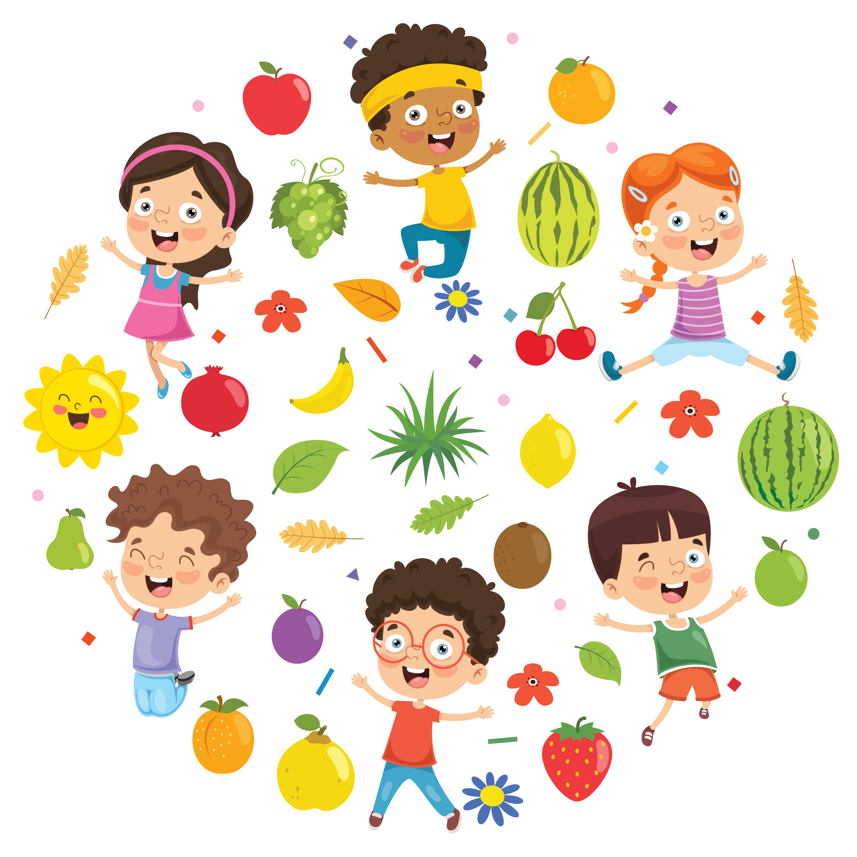
11. ESCREVA, DA MELHOR MANEIRA QUE PUDER, O NOME DE UM AMIGO QUE SE INICIA COM A LETRA F DE FEIRA.
Notes:
https://www.gettyimages.com.br/detail/ilustra%C3%A7%C3%A3o/vector-illustration-collection-of-kids-and-ilustra%C3%A7%C3%A3o-royalty-free/1002254364

Slide 24
11. ESCREVA, DA MELHOR MANEIRA QUE PUDER, O NOME DE UM AMIGO QUE SE INICIA COM A LETRA F DE FEIRA.
CORREÇÃO
RESPOSTA PESSOAL.
Notes:
https://www.gettyimages.com.br/detail/ilustra%C3%A7%C3%A3o/vector-illustration-collection-of-kids-and-ilustra%C3%A7%C3%A3o-royalty-free/1002254364

Slide 25
RECONHECEMOS A ESTRUTURA DOS TEXTOS (POEMA).
IDENTIFICAMOS OS RECURSOS POÉTICOS UTILIZADOS (RIMAS).
PARTICIPAMOS DE SITUAÇÕES DE LEITURA DE POEMA.
IDENTIFICAMOS A FINALIDADE DO TEXTO.
RECONHECEMOS O GÊNERO TEXTUAL.
ESCREVEMOS PALAVRAS ESPONTANEAMENTE, RESPEITANDO AS REGULARIDADES DO SISTEMA DE ESCRITA CONVENCIONAL.

Slide 26
LEMOV, Doug. Aula nota 10 3.0: 63 técnicas para melhorar a gestão da sala de aula / Doug Lemov; tradução: Daniel Vieira, Sandra Maria Mallmann da Rosa; revisão técnica: Fausta Camargo, Thuinie Daros. 3. ed. Porto Alegre: Penso, 2023.
OLIVEIRA, J. E. de; ROSSI, J. R. D. (org.). Língua Portuguesa, 1º ano. Caderno 1 (Caderno de Atividades). Sobral: Lyceum – Consultoria Educacional Ltda., 2021.
SÃO PAULO (Estado). Secretaria da Educação. Currículo Paulista: Ensino Fundamental – Anos Iniciais – Matriz de Habilidades. São Paulo, 2019. Disponível em: https://efape.educacao.sp.gov.br/curriculopaulista/wp-content/uploads/2023/02/Curriculo_Paulista-etapas-Educa%C3%A7%C3%A3o-Infantil-e-Ensino-Fundamental-ISBN.pdf. Acesso em: 26 ago. 2025.

Slide 27
Lista de imagens e vídeos
Slide 1 – Imagem da capa – SEDUC-SP.
Slide 4 – ALFABRINCA. Aprender os dias da semana - Vídeo educativo - EF01MA17. YouTube. Disponível em: https://www.youtube.com/watch?v=sNypgne-WPU. Acesso em 26 ago. 2025.
Slides 5, 6, 11, 12, 13, 14, 17, 18, 19, 20, 21, 22, 23 e 24 – © Getty Images

Slide 29

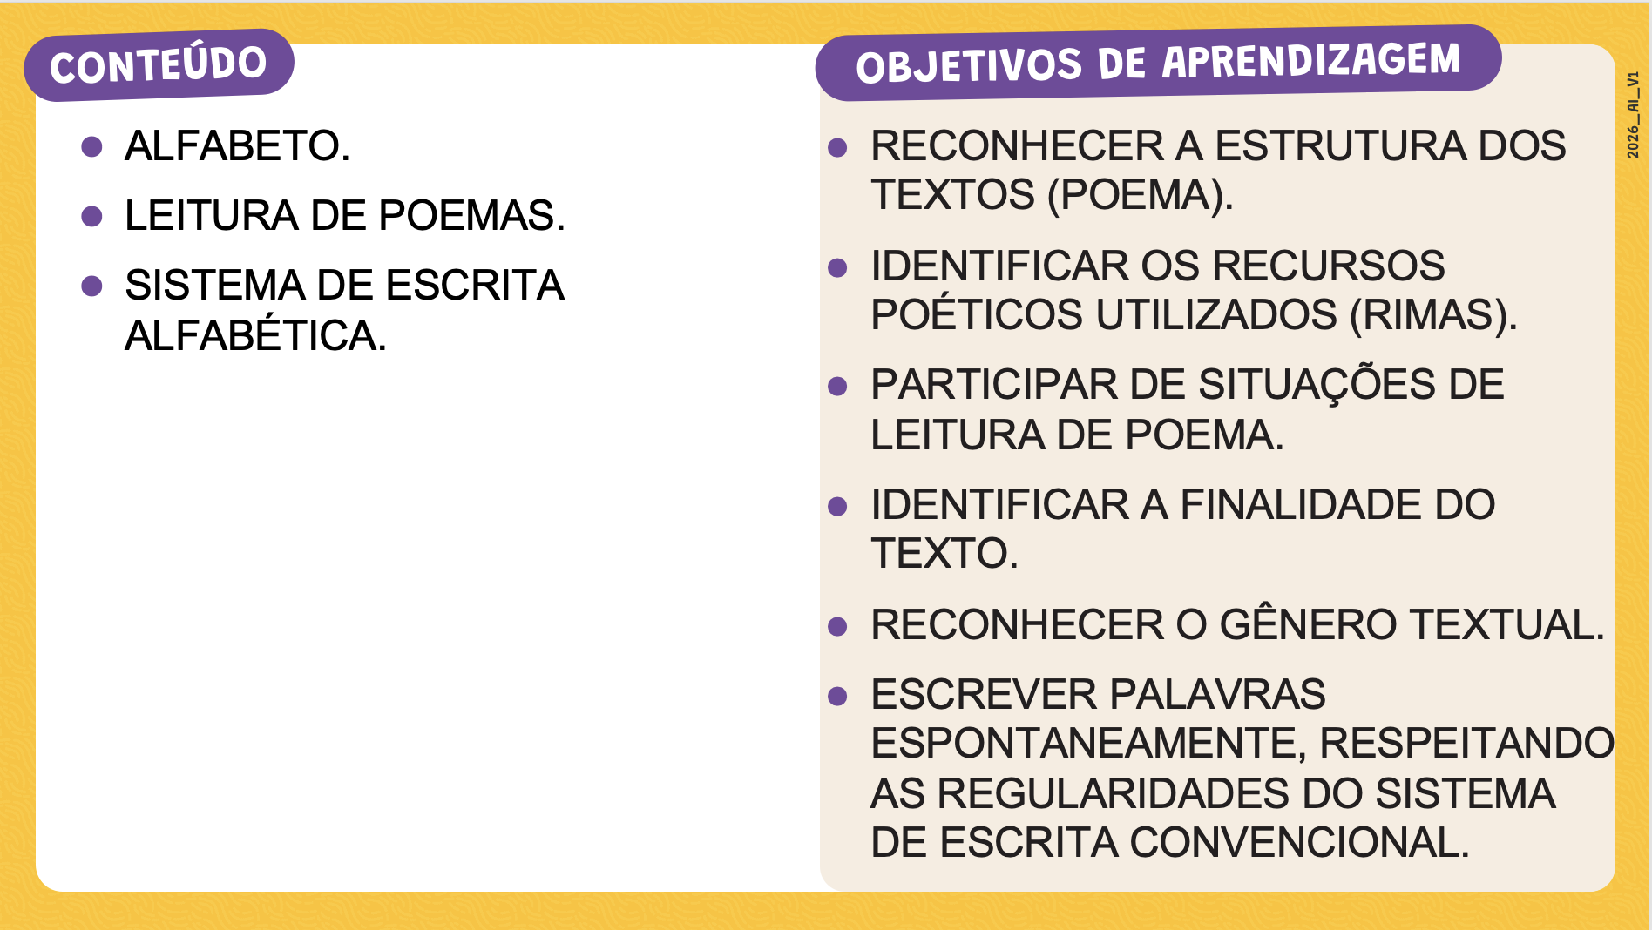

SLIDE 2
Habilidades:
(EF12LP19) Ler e compreender textos do campo artístico-literário que apresentem rimas, sonoridades, jogos de palavras, expressões e comparações.
(EF01LP16) Ler e compreender, em colaboração com os colegas e com a ajuda do professor, quadrinhas, parlendas, trava-línguas, cantigas, entre outros textos do campo da vida cotidiana, considerando a situação comunicativa, o tema/assunto, a estrutura composicional, o estilo e a finalidade do gênero.
(EF01LP10A) Nomear as letras do alfabeto.
(EF01LP10B) Recitar as letras do alfabeto sequencialmente.
(EF01LP09) Comparar palavras, identificando semelhanças e diferenças entre seus sons e suas partes (aliterações, rimas, entre outras).
(EF01LP04) Distinguir as letras do alfabeto de outros sinais gráficos.
(EF01LP02B) Escrever textos – de próprio punho ou ditados por um colega ou professor – utilizando a escrita alfabética.

Slide 30
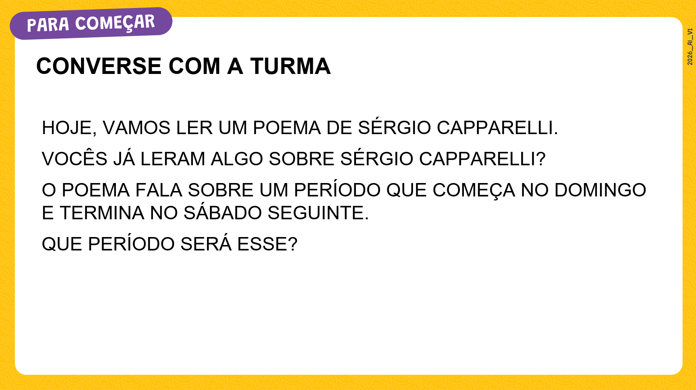


SLIDE 3
PRINT DO SLIDE
Dinâmica de condução: Caro professor, apresente às crianças um pouco mais da vida e obra de Sérgio Capparelli. Confeccione com as crianças um calendário e mostre a importância de conhecerem os meses do ano e os dias das semana. Proponha que eles assistam ao vídeo (no próximo slide) que mostra quais são os dias da semana.
Aprofundamento: Caro professor, apresente às crianças mais informações sobre o autor Sérgio Capparelli, recomenda-se:
CLUBE DE LEITURA QUINDIM. 10 poemas de Sérgio Caparelli para crianças. Disponível em: https://quindim.com.br/blog/poemas-de-sergio-capparelli-para-criancas/. Acesso em: 6 ago. 2025.

Slide 31
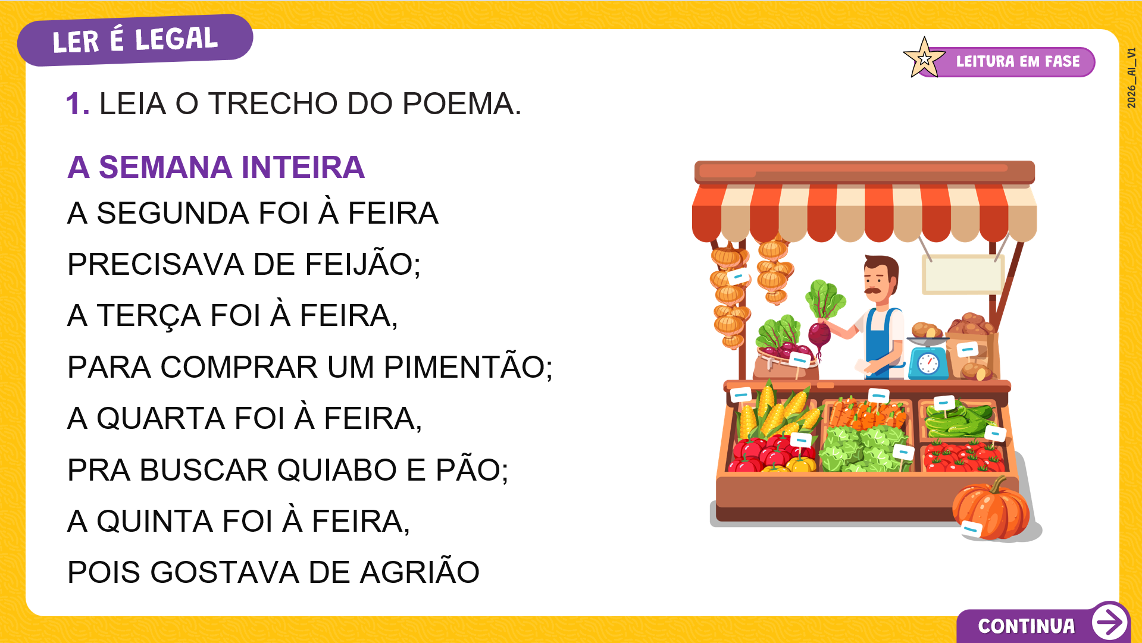
SLIDE 5
PRINT DO SLIDE
Dinâmica de condução: Caro professor, faça a leitura do texto, caprichando no ritmo e na entonação exigidos pelo gênero. Converse com os estudantes sobre o poema. Questione sobre o título. Leve os estudantes a perceberem as rimas que o texto contém.

Slide 32
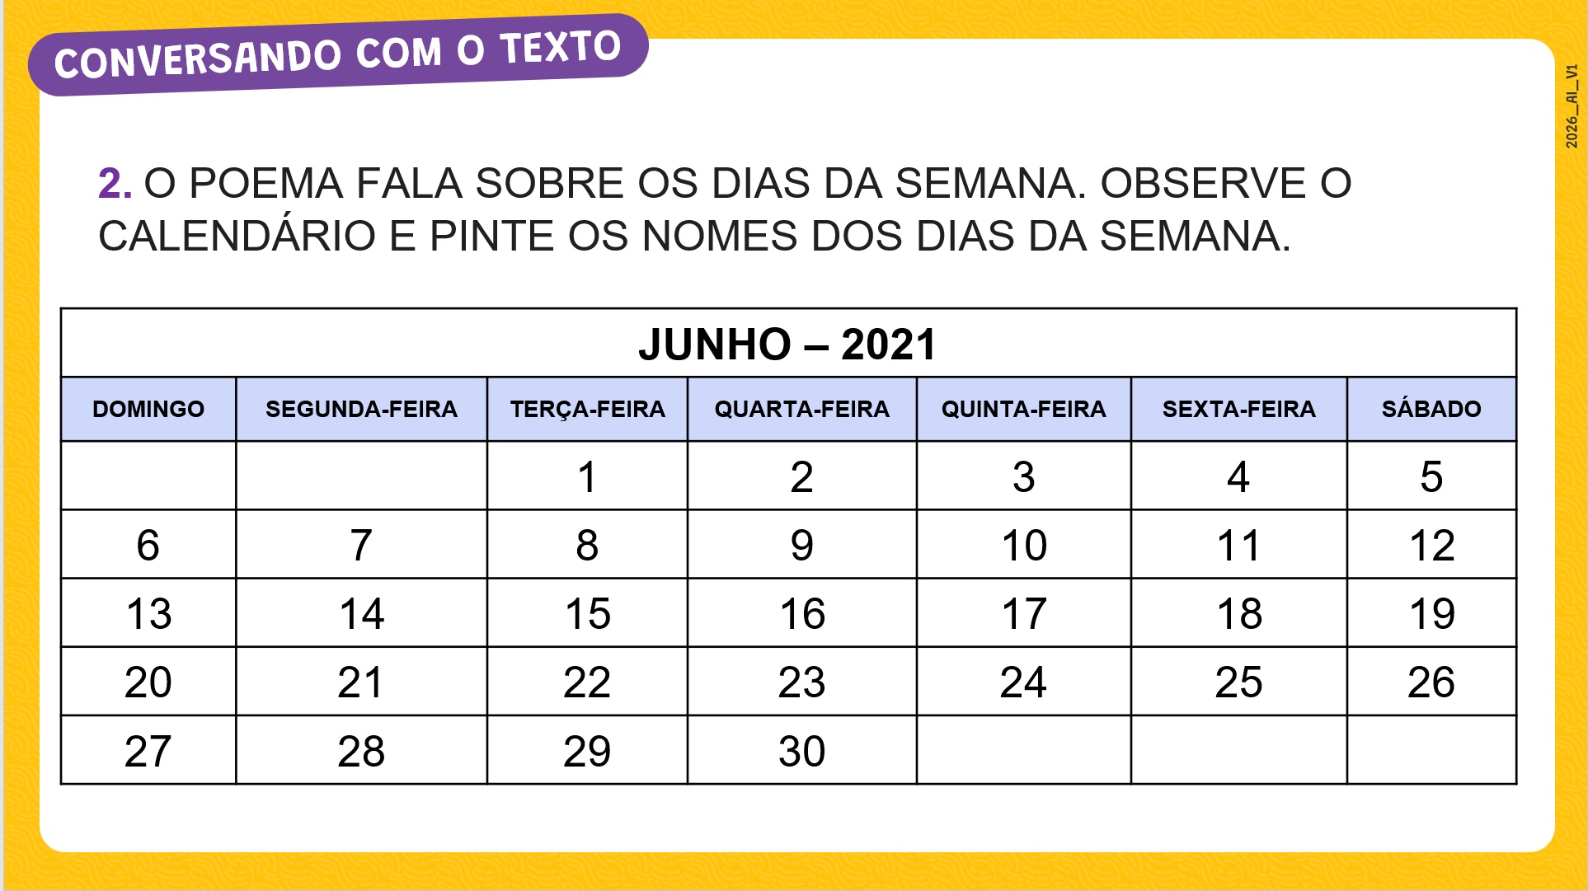
SLIDE 7
PRINT DO SLIDE
Dinâmica de condução: Caro professor, a partir das próximas atividades, estimule as crianças a participarem ativamente da leitura. Valorizar esse momento é fundamental para fortalecer o processo de alfabetização promovendo o contato com a linguagem escrita de forma significativa e prazerosa.

Slide 33
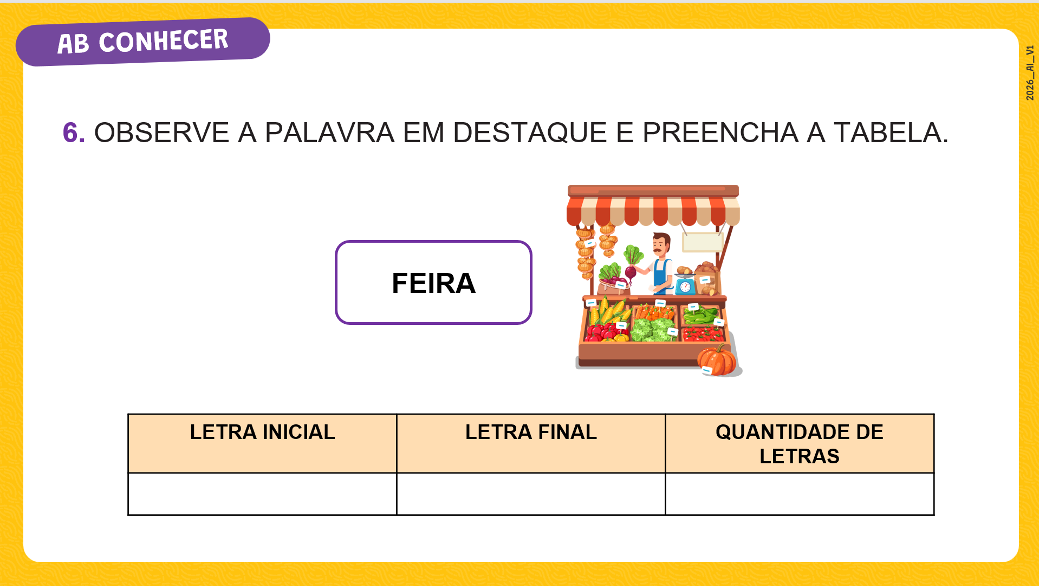
SLIDE 13
PRINT DO SLIDE
Dinâmica de condução: Caro professor, com a palavra feira, explore outras palavras que rimam.
Ex.: BANDEIRA, GOTEIRA, FILEIRA, CADEIRA, MADEIRA, FOGUEIRA, MANGUEIRA.

